Slide 1
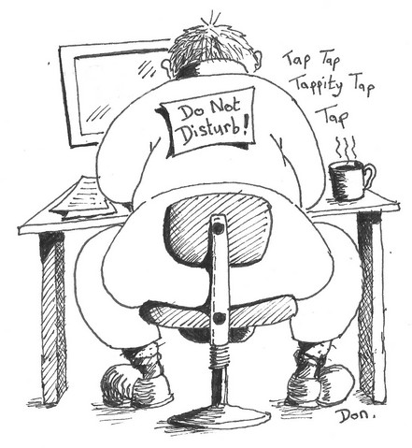
Notes:
Joe de Developer
Leergierig
Gehoort over Unit Testen → heilige graal voor al zijn problemen
Nieuw project
Webshop
Enthousiast!

Slide 2

Wat is jouw excuus om niet te unit testen? Wat kun je er aan doen?
Wouter de Kort
Coach/trainer/auteur @ Seize IT
wouter@seizeit.nl
@wouterdekort
www.seizeit.nl

Slide 3
Agenda
Wat is unit testen ook al weer?
Hoe past TDD daar in?
Excuses & oplossingen
Tussen de oren
In de praktijk
Notes:
Korte basis
Daarna de diepte in

Slide 4
Wat is een unit test?
Gewone code
Test een ander stuk code
Automatisch uitvoerbaar
Notes:
Niet moeilijk. Gewoon standaard C#
Unit Test Framework

Slide 5
Unit Test beloften
Bugs
Aanpassingen
Integratie
Documentatie
Design
Demo
Notes:
Waarom is Joe de Developer zo enthousiast?
Enthousiast! Visual Studio 2012 veel verbeteringen
Van Console App naar Unit Test
Test Explorer
Unit Testing Framework
QUnit, xUnit, enzz door elkaar
Code Coverage
Profiling

Slide 6
Agenda
Wat is Unit Testen ook al weer?
Hoe past TDD daar in?
Excuses & Oplossingen
De grote lijnen
De details

Slide 7
Zonder TDD
Design
Implement
Test

Slide 8
Met TDD
Design
Test
Implement
Test

Slide 9
Met TDD
Design
Test
Implement
Test
Refactor
Notes:
TDD is een design activity

Slide 10
Hoe doe je dat?
Beslis wat je wilt doen
Schrijf een test
Test
Schrijf de code
Test
Refactor
Demo
Notes:
Demo → unit test toevoegen voor ander getal
- Test on Build

Slide 11
Agenda
Wat is unit testen ook al weer?
Hoe past TDD daar in?
Excuses & oplossingen
Tussen de oren
In de praktijk
Notes:
Korte basis
Daarna de diepte in

Slide 12
Tussen de oren

Slide 13
Excuses Type 1
Het kost teveel tijd om ze te schrijven
Het mag niet van het management
Ik ben geen tester
Notes:
Type 1: Eerst moet het in je hoofd goed zitten

Slide 14
Tijd
Type wat code
Maak een paar schetsen
Start de debugger
Wacht op de debugger
Zet een breakpoint
Lees je code een paar keer
Vraag anderen om mee te kijken
Staar uit het raam
Gooi iets naar een collega
Google voor een oplossing
Type wat code
…
Notes:
Microsoft Study
Writing new code 5%
Modifying existing code 25%
Understanding Code 70%

Slide 15
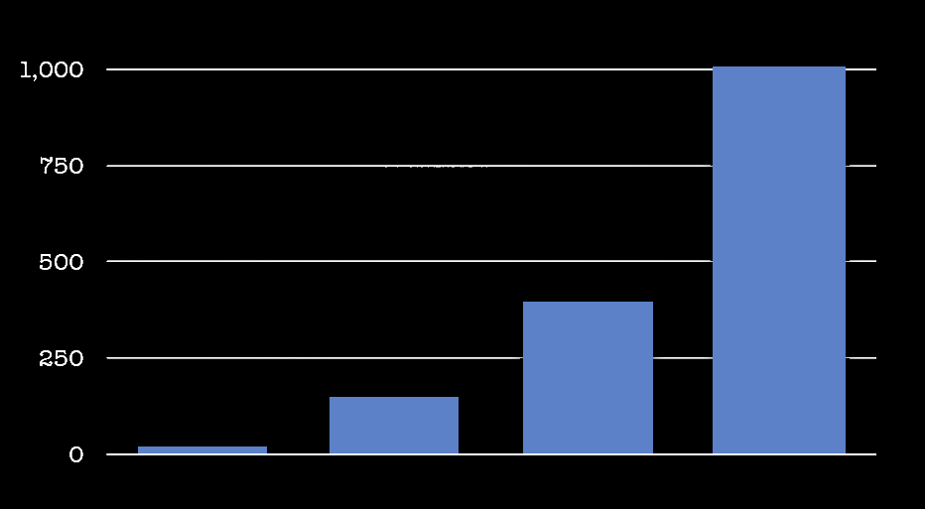
Notes:
Testen kost altijd tijd.
Nu of later
Nadeel handmatig testen → als je die tijd neemt waarom dan niet automatiseren?

Slide 16
“The only way to go fast is to go well”
Robert Martin

Slide 17

Anderen meekrijgen
Bottom-up
Top-down
http://biblio.gdinwiddie.com/biblio/StudiesOfTestDrivenDevelopment
Notes:
Management/collega’s.
Guerrilla style
Project met Unit Tests kost meer tijd in ontwikkeling.
Maar minder tijd integratie, testen / bugs

Slide 18
“Het is niet mijn werk om te testen”
Notes:
Iets wat ook bij managers leeft
Wat is je werk dan wel?
Werkende, onder houdbare code
Je houd je baan ;)

Slide 19
In de praktijk

Slide 20
Excuses Type 2
De tests duren te lang
De test zijn niet te onderhouden
Mijn code is niet te testen
Notes:
De meest gemaakte fout

Slide 21
Probleem wat is een unit test nu eigenlijk

Slide 22
Test piramide
SCENARIO TEST
INTEGRATION TEST
UNIT TEST

Slide 23
Wat test je bij een unit test?
“ Intuitively, one can view a unit as the smallest testable part of an application”
Wikipedia

Slide 24
Designing for testability
Controversieel
Zorgt voor betere code

Slide 25
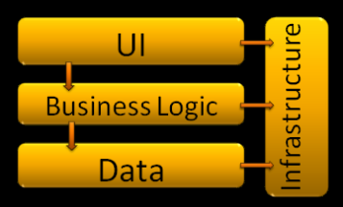
Architectuur
Notes:
Standaard N-Tier architectuur

Slide 26
Architectuur
public class Car
{
public Car()
{
_engine = new Engine();
}
}
public class Engine
{
public Engine()
{
_battery = new Battery();
_transmission = new Transmission();
}
}

Slide 27
“new” is evil!
Notes:
En globals/singleton

Slide 28
Dependency Injection
public class Car
{
public Car()
{
_engine = new Engine();
}
}
public class Car
{
public Car(IEngine engine)
{
_engine = engine;
}
}

Slide 29
Hoe knoop je het aan elkaar?
Dependency Injection Container
IKernel kernel = new StandardKernel();
kernel.Bind<IEngine>().To<Engine>();
kernel.Bind<Car>().ToSelf();
Demo

Slide 30
Mocking
Vervangen van dependencies in test
IEngine engineStub =
MockRepository.GenerateStub<IEngine>();
Demo

Slide 31
Dus…
Test in volledige isolatie
Dependency Injection / Inversion of Control
Mocking & Stubbing
Notes:
Nieuw project
Legacy Code

Slide 32
Waar hebben we het over gehad
Unit Testen bied mogelijkheden
TDD helpt
Designing for testability
Dependency Injection
Notes:
Nieuw project
Legacy Code

Slide 33
Waar begin ik?
Bugs
Nieuwe functionaliteit
Notes:
Nieuw project
Legacy Code

Slide 34
Unit Testen zonder excuses

Slide 35

Vragen

Slide 36
Wouter de Kort
Coach/trainer/auteur @ Seize IT
wouter@seizeit.nl
@wouterdekort
www.seizeit.nl

Slide 37
Probleem onderhoudbaarheid

Slide 38
Koppeling
Klaarzetten van je test
Address billingAddress = new Address(“Concourslaan 17",
"Groningen", "9727KC“, “Gasunie");
Address shippingAddress = new Address(“E van de Beekstraat 354",
“Schiphol", “1118 CZ", “Microsoft");
Customer customer = new Customer(99, "Piet", "Klaassens", 30,
billingAddress, shippingAddress);
Product product = new Product(88, “Surface PRO", 499);
Invoice invoice = new Invoice(customer);
Notes:
Nodig om veel test data aan te maken
Voor een klant hebben we een adres nodig
Slecht onderhoudbaar → iedere wijziging in constructor enz zorgt voor werk in je unit tests

Slide 39
AutoFixture
https://github.com/AutoFixture/AutoFixture
Fixture fixture = new Fixture();
Customer customer = fixture.Build<Customer>()
.With(c => c.Discount, discount)
.CreateAnonymous();
Product product = fixture.Build<Product>()
.With(p => p.Price, productPrice)
.CreateAnonymous();
Demo
Notes:
Factory pattern
Object Mother
Builder

